Slide 1
契約法総論 講義資料
明治学院大学名誉教授
加賀山 茂

Slide 2
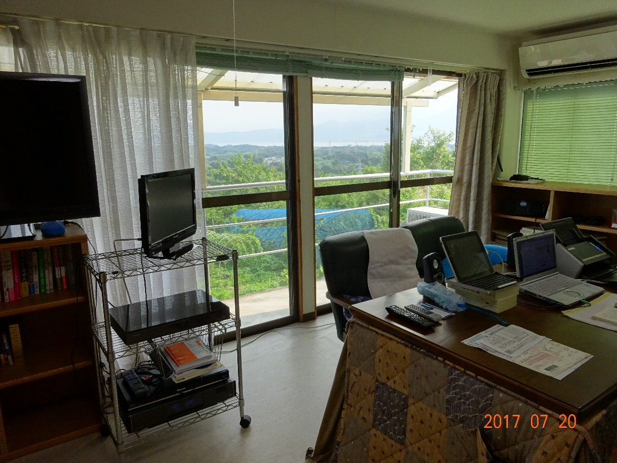
加賀山 茂の自己紹介・経歴
1948年 愛媛県宇和島生まれ（現在73歳）
1979年 大阪大学法学部，大学院博士課程単位取得退学（31歳）
1979年 国民生活センター研究部職員（4年半）消費者問題の実務
1984年 大阪大学教養部講師（3年）民法，法律人工知能
1987年 大阪大学法学部助教授，教授（10年）民法，法律人工知能
2005年 明治学院大学法科大学院，法学部（11年）民法，消費者法
2015年 明治学院大学「法と経営学研究科」委員長（2年）退職
2017年 名古屋大学・明治学院大学名誉教授
1997年 名古屋大学法学部教授（10年）民法，アジア法整備支援
2018年 吉備国際大学大学院（通信制）知的財産学研究科特任教授
2020年 順正学園AI活用研究所副所長

Slide 3
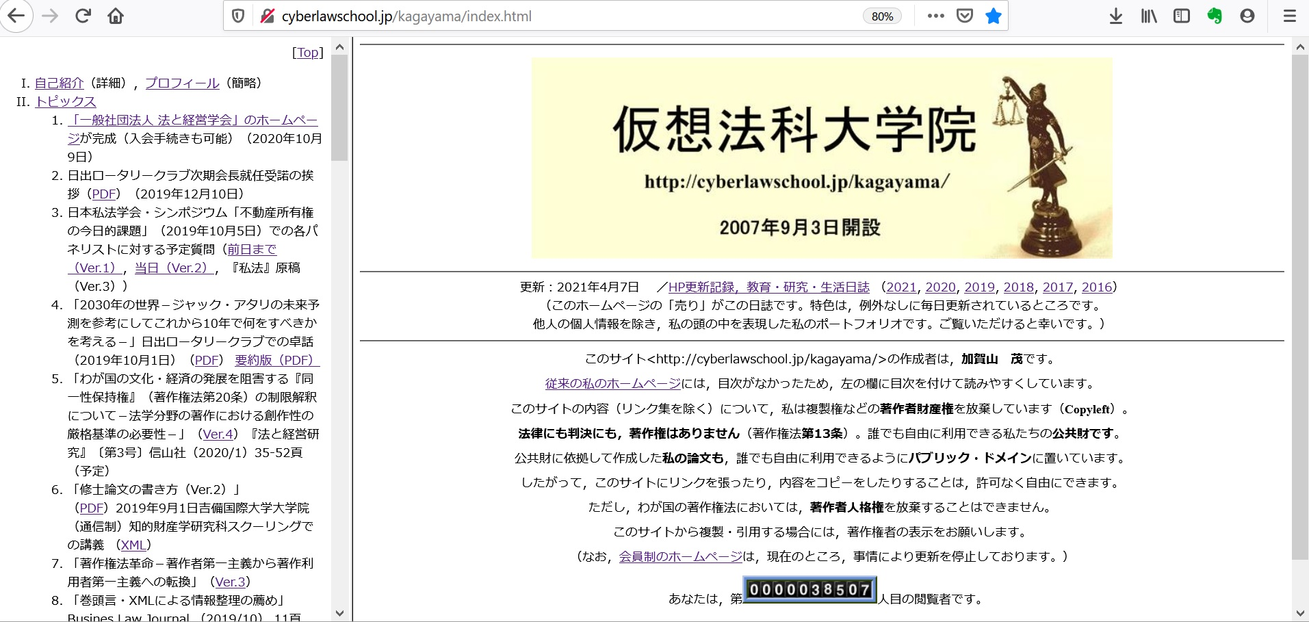
加賀山 茂のホームページ

Slide 4
法学（民法）に特有の体系的思考とは何か？ 民法のGoogle Mapを作る
住宅地図
⇔
世界地図

Slide 5
民法の体系をXMLで表現する（1/5）
展開

Slide 6
民法の体系をXMLで表現する（2/5）
更に展開

Slide 7
民法の体系をXMLで表現する（3/5）
用が済めば折り畳める
必要に応じて展開できる。

Slide 8
民法の体系をXMLで表現する（4/5）
削除条文は何で，どこへ行ったのか？

Slide 9
民法の体系をXMLで表現する（5/5）
学説による解説を書き込むこともできる。

Slide 10
契約総論の全体像

Slide 11
民法
第1編 総則
第2編 物権
第3編 債権
第4編 親族
第1章 総則（債権総論）
第2章 契 約
第3章 事務管理
第4章 不当利得
第5章 不法行為
第5編 相続

Slide 12
Ⅲ 債 権
債権 総論
債権 各論
契約
不当利得
不法行為
事務管理
契約 総論
契約 各論
成立
効力
解除
約款
Notes:
★第3編（債権）は，どのような構造をしているのでしょうか?■
★第3編（債権）は，債権総論としての債権総則と，それに続く債権各論とに分かれます。
★債権各論は，債権の発生原因であり，契約，事務管理，不当利得，不法行為の四つに分かれます。
★契約は，さらに，契約総論としての契約総則と，それに続く契約各論があり，13の典型契約が規定されています。
★契約総論は，契約の成立，契約の効力，契約の解除に分かれています。

Slide 13
債権総論の典型例
契約総論の典型例
片務契約
双務契約
貸主
借主
売主
買主
代金債権
金銭債権
引渡債権

Slide 14
典 型 契 約
財産権を
移転する
財産権を
移転しない
返還必要 物の利用
無償
有償
1. 贈与
2. 売買
3. 交換
(返還不要)
返還必要
4. 消費貸借
無償
5. 使用貸借
有償
6. 賃貸借
役務の提供
7. 雇用
8. 請負
9. 委任
10. 寄託
紛争の解決
13. 和解
事業を営む
11. 組合
12. 終身定期金
従属的 (時間決めで)
独立的
対価が金銭
対価が物
仕事の完成
事務の処理
物を預かる
団体形成
年金事業

Slide 15
Start
Yes
成立
No（不成立）
不当利得
有効
No（取消し・無効）
（停止条件・始期が未到来）
No（条件・期限）
Yes
（解除条件・終期が到来）
効力発生
未発生
No
履行強制
No（不履行）
No（救済）
履行
免責
契約解除
Yes
損害賠償
End

Slide 16
START
申込発信
能力
不喪失
能力喪失
反対の 意思なし
能力喪失不知
申込到達
承諾期間 定めあり
承諾期間の定めなし
申込 撤回なし
申込撤回
撤回到達前 承諾発信
承諾発信
承諾発信
撤回 延着なし
撤回延着通知あり
期間
内到達
承諾延着
承諾到達
延着 通知なし
契約成立

